Slide 1
Влияние нетрадиционных техник изобразительной деятельности на развитие творческих способностей детей раннего возраста
Прохорова Валентина Николаевна
ГБДОУ д/с № 37

Slide 2
«Настоящий воспитатель тот, кто способен спуститься с высоты своих знаний до незнания воспитанников и вместе с ними совершить восхождение»
Многие люди, далекие по своей профессии от образования и воспитания, представляют работу воспитателя достаточно простой: поиграть, покормить, уложить спать, присмотреть…
Но каждый Воспитатель знает, сколько труда, знаний, сил и терпения стоит за этой работой… Воспитатель должен уметь не только развить ребенка, но и быть самому человеком цельным, творческим: уметь шить и вязать, владеть актерским мастерством, петь с детьми, танцевать, выступать перед родителями, обладать художественным вкусом
Главным в своей педагогической деятельности вижу развитие личности ребенка, его индивидуальности и творческого потенциала, основанного на принципах сотрудничества и сотворчества
Приобщая детей к искусству, выбрала направлением в своей работе использование в рисовании нетрадиционных техник

Slide 3
Цель– развитие творческих способностей детей раннего дошкольного возраста на основе освоения нетрадиционных техник рисования.
обогащает сенсорный опыт
дает возможность ребенку испытать ситуацию успеха
дает возможность ребенку испытать ситуацию успеха
расширяет познавательный багаж
вызывает интерес к изобразительной деятельности
развивает творческие способности, воображение
Использование нетрадиционных техник

Slide 4
Ранний дошкольный возраст (2-3 года)
- «пальчиковая живопись»
- рисование ладошкой
- рисование ватной палочкой
- примакивание поролоновым тычком
или губкой
- печатание картофелем, морковью
- печатание деталями конструктора, деревянными брусочками
- штампование нитками и коктейльными трубочками

Slide 5
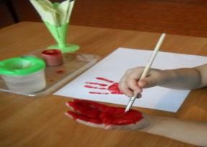
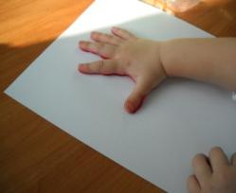
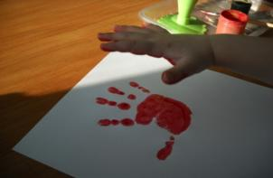
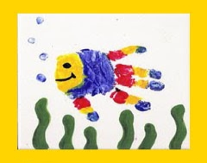
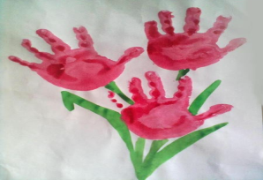
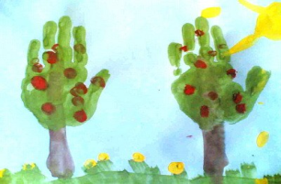
Рисование ладошкой

Slide 6
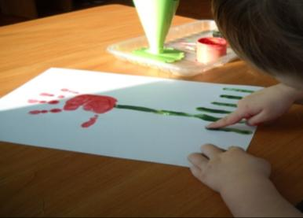
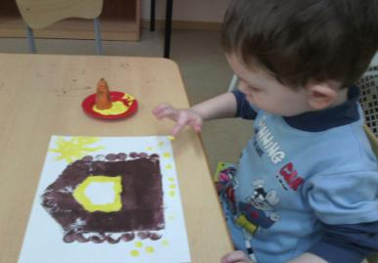
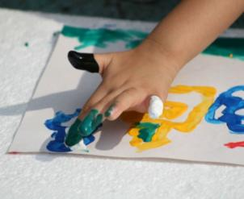
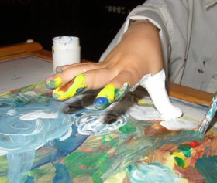
Рисование пальчиками

Slide 7
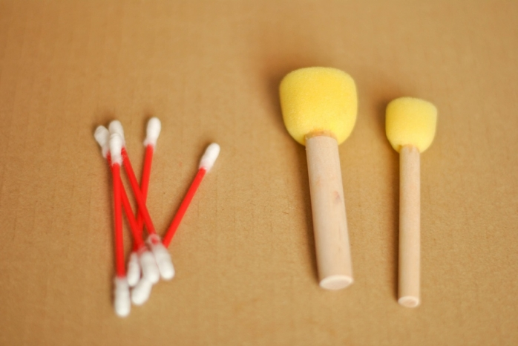
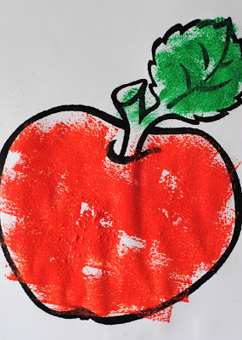
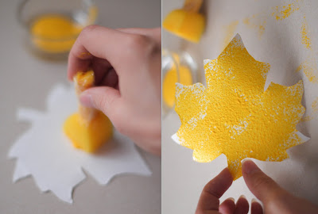
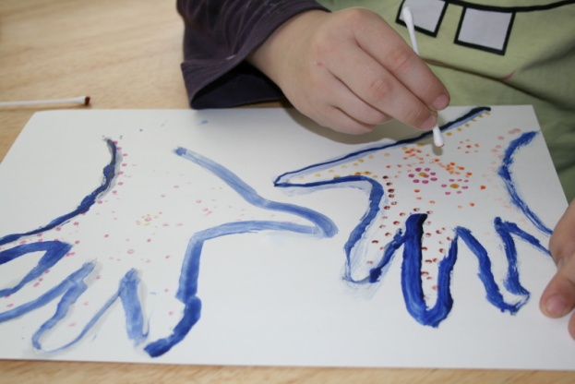
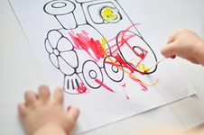
Рисование ватными палочками и поролоновым тычком

Slide 8
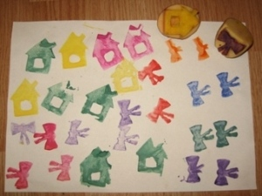
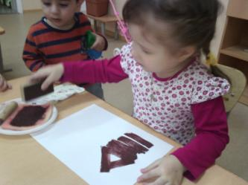
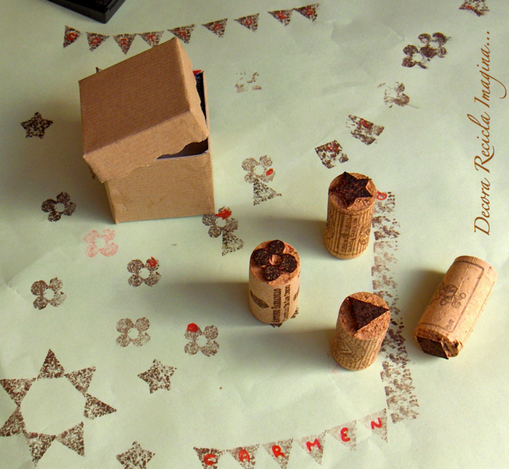
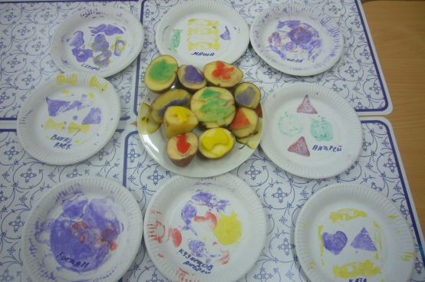
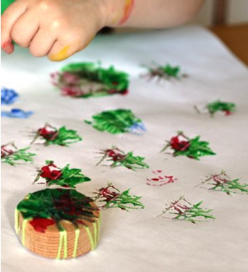
Оттиск поролоном, брусочком

Slide 9
Организация работы с педагогами
Беседы
Консультации
Мастер-класс
Творческая мастерская
Выступление на педсовете
Семинары-практикумы
Конкурсы детского творчества

Slide 10
Организация работы с родителями
Беседы
Консультации
Семинары-практикумы
Мастер-класс
Выставки совместных работ
Выступления на родительских собраниях

Slide 11
БЛАГОДАРЮ ЗА ВНИМАНИЕ!

